Slide 1
Калькулятор Паскаля
Підготували: Богачик Єгор, Єлісеєв Данило група АІ-201

Slide 2
Причина та процес створення Паскаліни
Створення калькулятор Паскаля (паскалина) було викликано бажанням Паскаля допомогти своєму батьку який підраховував податкові борги.
Перша створена модель його не задовольнила, і він негайно почав до її поліпшення. Всього було створено близько 50 різних моделей обчислювальних машин. Остаточний варіант пристрою був створений в 1645 році.
Хоча машина і була революційна для свого часу і викликала загальне захоплення, вона не принесла багатство творцеві, так як практичного застосування не отримала, хоча про них багато говорилося і писалося. Можливо, це все тому що клерки, на допомогу яким призначалася машина, боялися втратити через неї роботу, а роботодавці скупилися купувати дорогий пристрій, вважаючи за краще дешеву робочу силу.

Slide 3
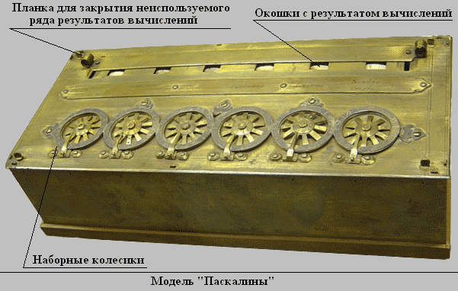
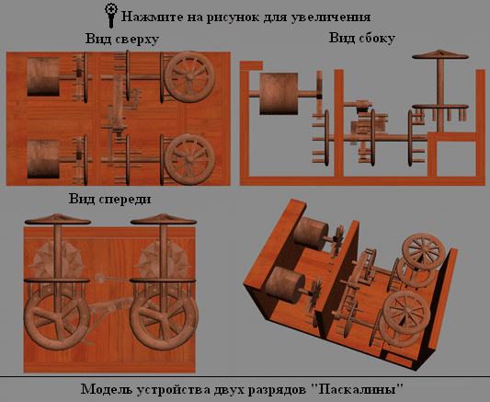
Механізм роботи калькулятора Паскаля
Вперше опис «Паскаліни» з'явилося в «Енциклопедії» Дідро в 18 встолітті. Це був невеликим латунний ящик розміром 36х13х8 см, що містить всередині безліч пов'язаних між собою шестерень і мав кілька набраних коліщаток з поділами від 0 до 9, за допомогою яких здійснювалося управління - введення чисел для операцій над ними і відображення результатів операцій в вікнах. Кожне складальне коліщатко відповідало одному розряду чісла. Перші варіанти пристрою були пятирозрядними, згодом Паскаль створив шести- і навіть восьмирозрядні варіанти.

Slide 4
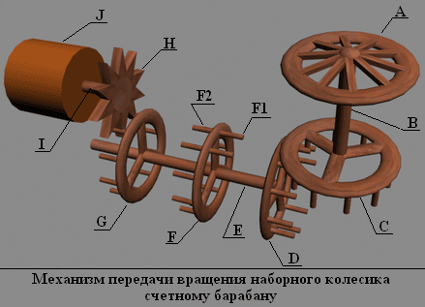
Для того щоб вводити дані в калькулятор потрібно обертати коліщатка і тим самим виставляти цифри. Складальні коліщатка поверталися вручну за допомогою провідного штифта, який втавлявся між зубчиками. Поворот складального коліщатка передавався лічильному барабану за допомогою спеціального пристосування, зображеного на малюнку.

Slide 5
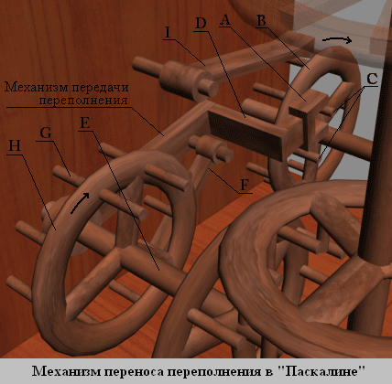
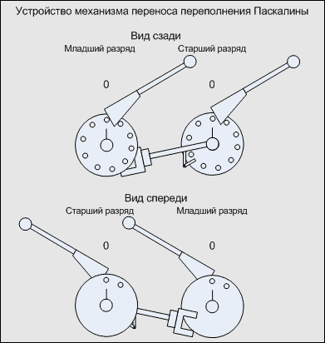
При повному повороті набірного коліщатка в старший розряд «Паскаліни» передавався результат переповнення за допомогою механізму, зображеного на малюнках «Механізм перенесення переповнення в паскалина».

Slide 6
Опис роботи механічної інформаційної системи
Розглянемо 4 складові інформаційних систем:
Отримання даних: користувачу потрібно за обертаючи складальні коліщатка ввести перший доданок, починаючи з молодшого розряду. Потім вводится значення наступного доданка.
Зберігання даних: після вводу значень в механічну ІС данні зберігаються до поки користувач не скине результат за допомогою коліщатка.
Обробка даних: внутрішні процеси даної обчислювальної машини проводилися за допомогою шестерень, корончастих колес і стрижнів які з'єднувалися між собою. Зчеплені між собою коліщатка при введенні даних користувачем починали крутити всі наступні, що в кінцевому підсумку пизводить всі процеси до лічильного барабану який і виводив результати.
Передача даних: в калькуляторі Паскаля проводилася методом виведення результату обчислень на останні два віконця з результатом обчислень суми або різниці.

Slide 7
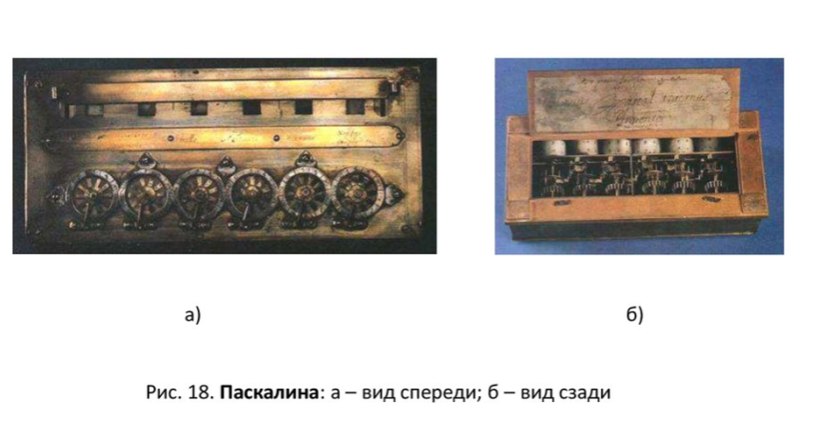
Машина Паскаля стала другим реально працюючим обчислювальним пристроєм після годинника Вільгельма Шиккарда. Завдяки калькулятору Паскаля, було покладено початок розвитку механічного етапу обчислювальних технологій закладений в основу «Паскаліни». Принцип пов'язаних коліс майже на три століття став основою для більшості створюваних обчислювальних пристроїв. Родрігес Перейра, відомий своєю системою навчання глухонімих, сконструював дві рахункові машини, засновані на принципах роботи «Паскаліни», але в результаті ряду доробок, що опинилися більш досконалими.

